Slide 1
Музей-лаборатория
«РОДНОЙ ОЧАГ»
МАОУ ООШкола № 30
п. Большой Исток

Slide 2
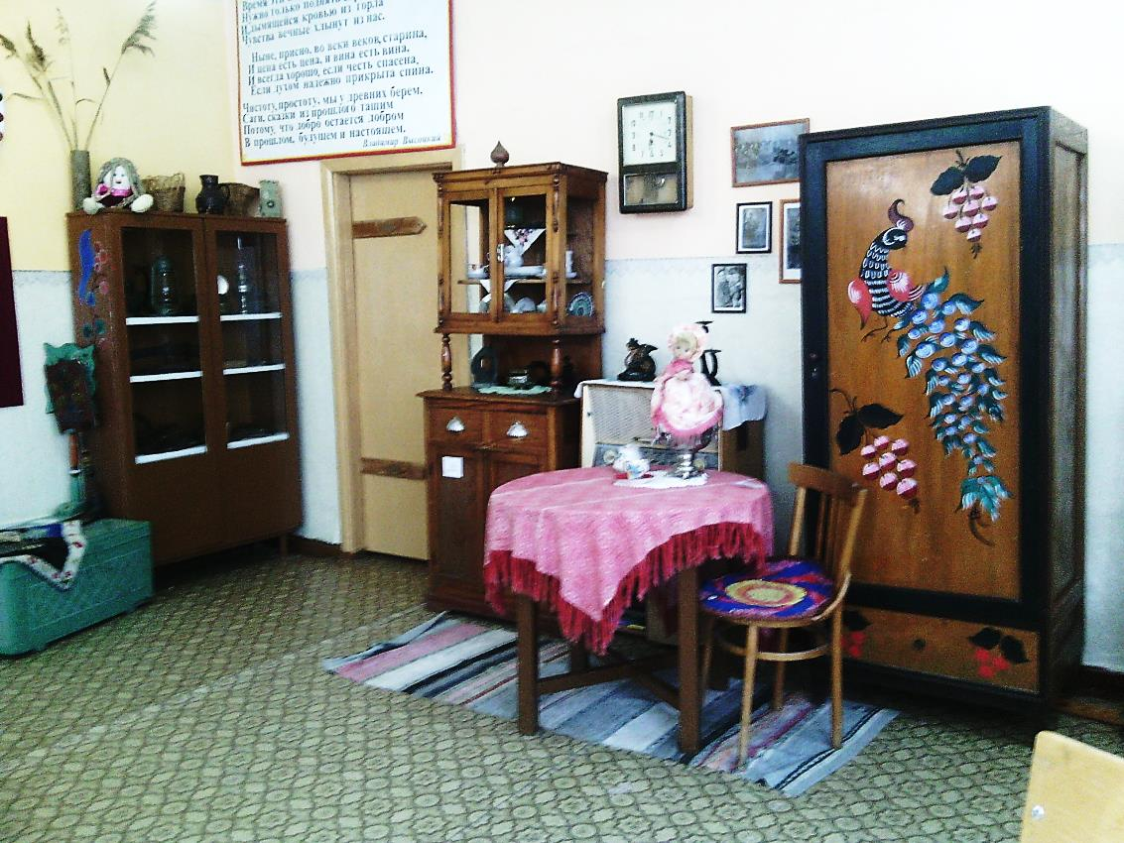

Slide 3
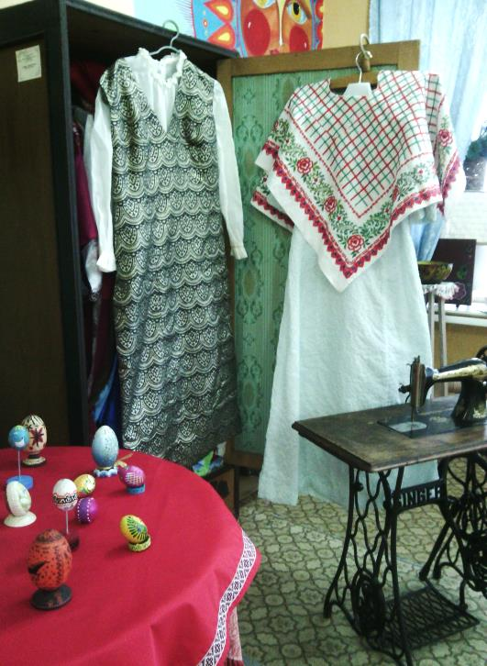
КОЛЛЕКЦИЯ РУХЛЯДИ/ ПОСЛЕДНИЕ ПОСТУПЛЕНИЯ

Slide 4
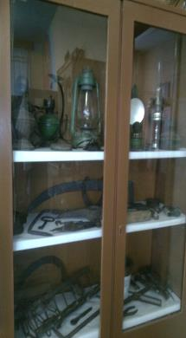
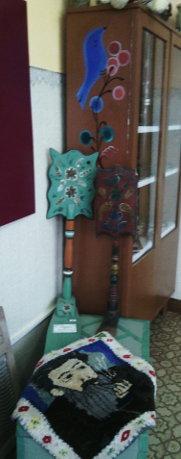

Slide 5
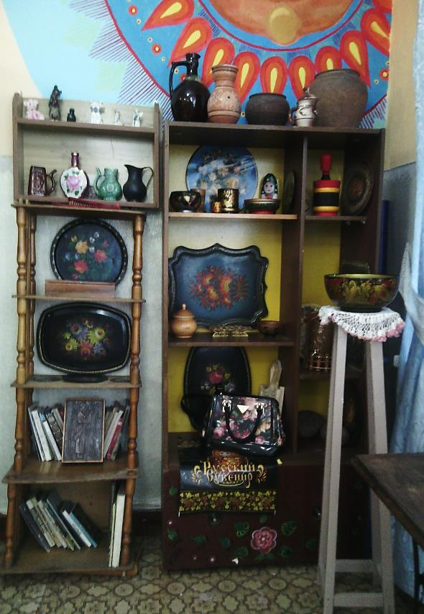
МУЗЕЙ – КЛАСС/ ЭКСПОЗИЦИЯ

Slide 6
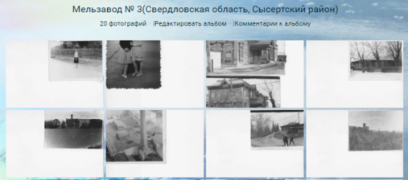
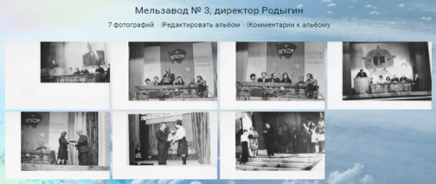
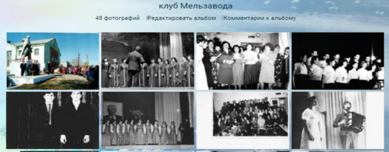
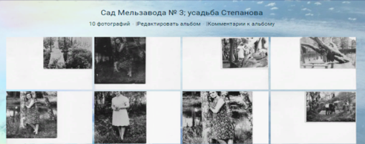
vk.оцифровка фотографий
Notes:
https://vk.com/myzeirodnoiochag

Slide 7
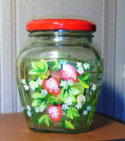
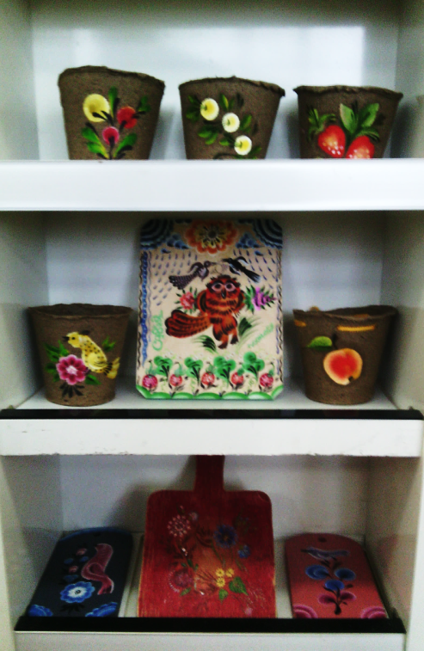
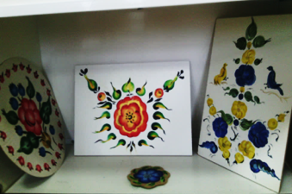
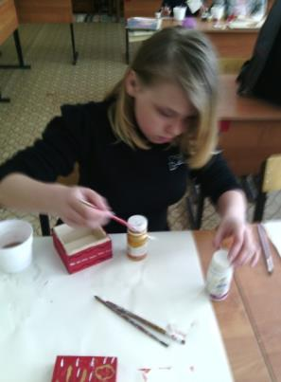
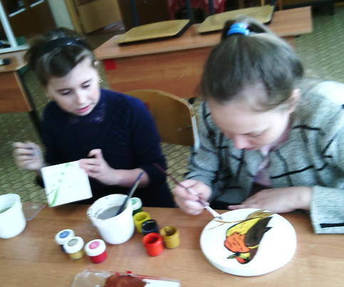
Урало-сибирская роспись
Мастер-классы в музее с 1 по 6 класс

Slide 8
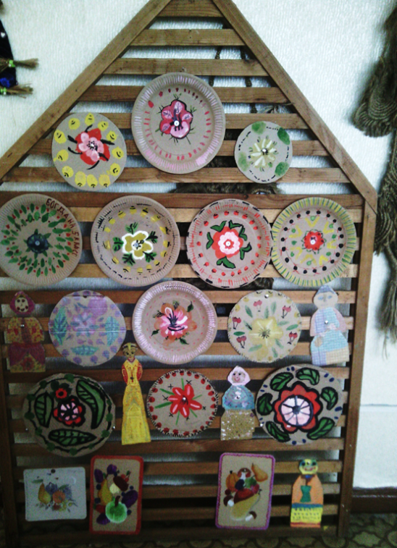
Школьные выставки
2017-2018г.

Slide 9
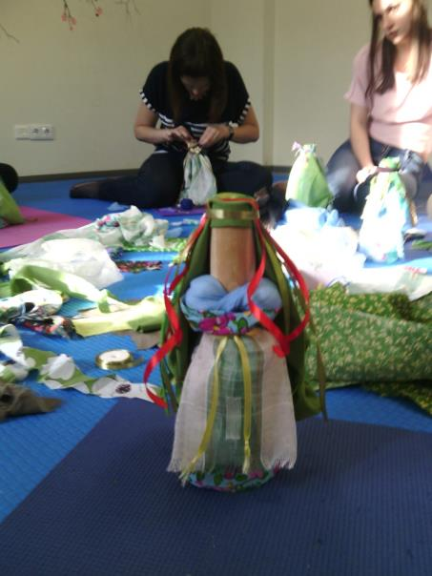
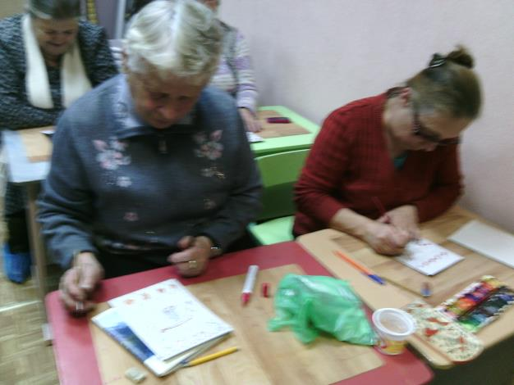
Мастер-классы с клубами поселка Большой Исток

Slide 10
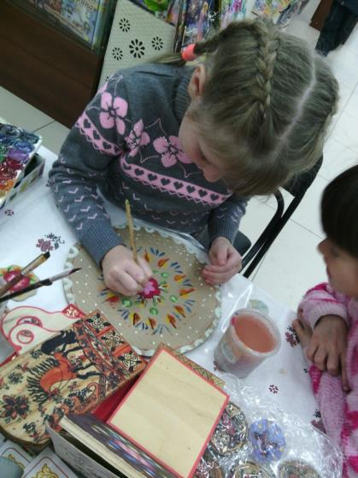
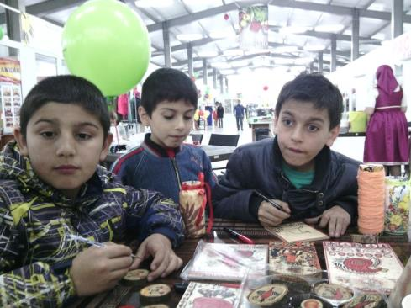
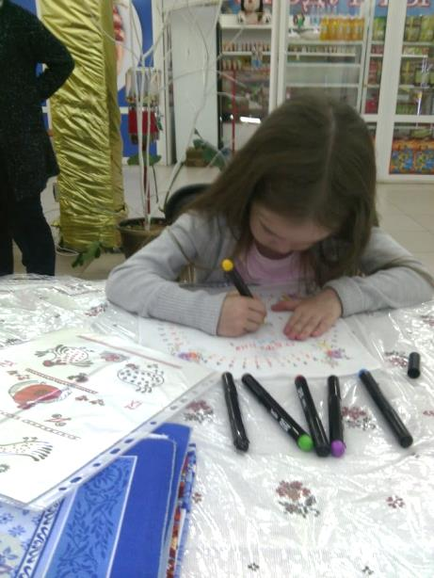
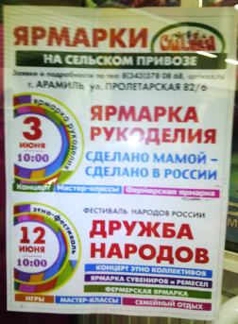
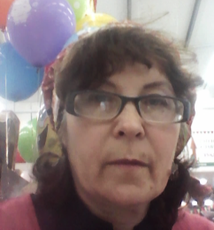
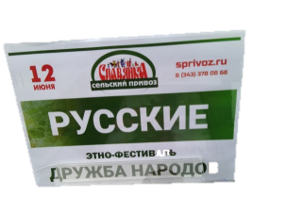
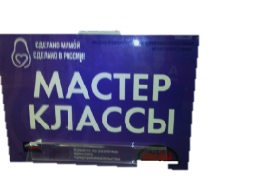
Мастер-классы в Арамиле
на Сельском привозе

Slide 11
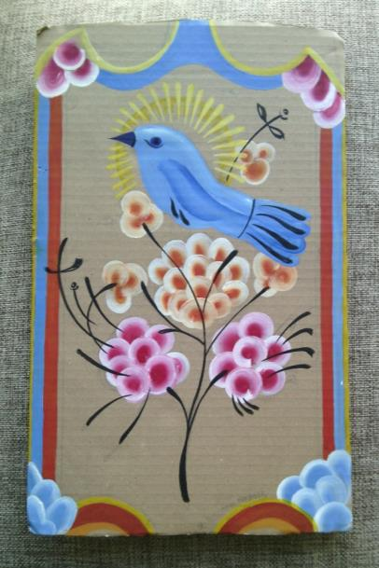
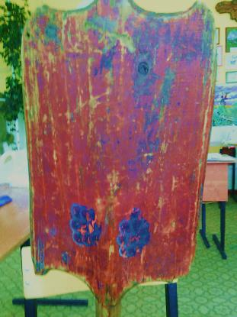
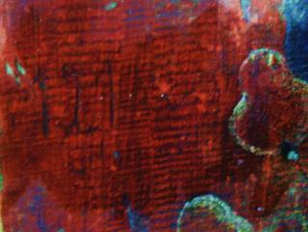
РАБОТА в ФОНДЕ: копирование, чистка и консервация прялок с урало-сибирской росписью

Slide 12
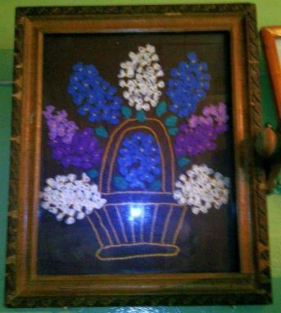
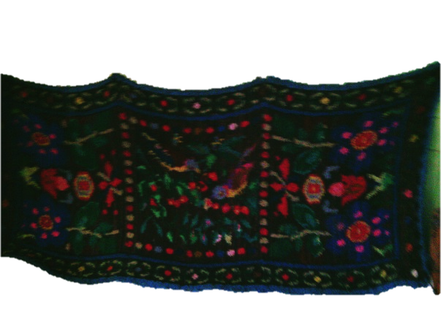
Этнологическая экспедиция. деревня Становая

Slide 13
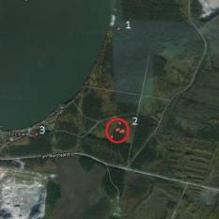
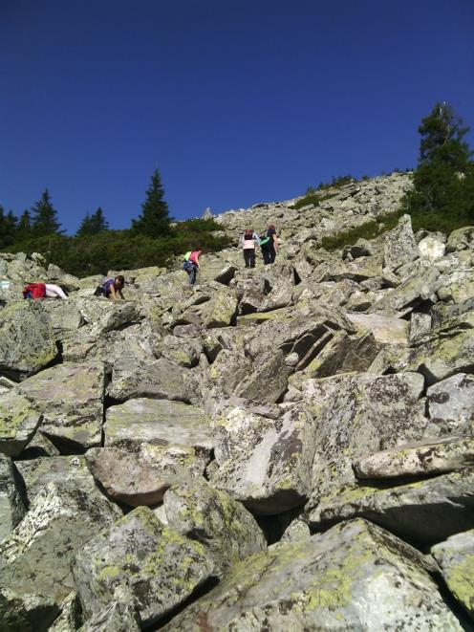
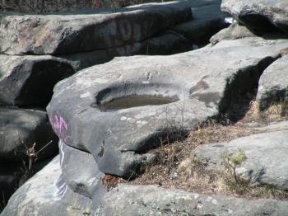
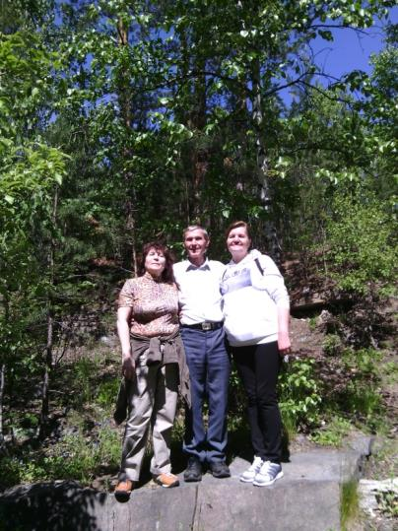
Туристические экспедиции: Верхний Таганай, гора Круглица 09.2017г. Шарташские Каменные Палатки, Большеистокские Каменные Палатки.
К р а е с о з е р ц а н и е
Notes:
Разработка маршрутов, исследование.

Slide 14
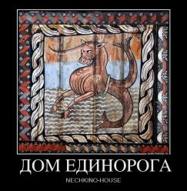
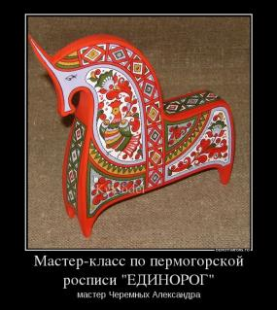
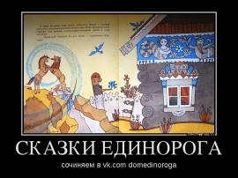
Исследование архитектурных особенностей церкви в д. Нечкино, Удмуртия (рр). Культурологический проект «расписной ДОМ ЕДИНОРОГА»
К р а е с о з е р ц а н и е

